Slide 1
第2章 网络隐身

Slide 2
学习目标
理解IP地址欺骗技术的基本原理
掌握MAC地址欺骗技术的基本原理，掌握相应系统配置方法和工具使用方法
掌握各种网络地址转换技术的基本原理
掌握代理隐藏技术的基本原理，熟悉各种代理工具的使用方法
了解网络隐身的其它方法

Slide 3
IP地址欺骗
TCP/IP路由机制只检查报文目标地址的有效性，可以定制虚假的源IP地址
IP欺骗(IP Spoofing)
利用主机间的正常信任关系，通过修改IP报文中的源地址，以绕开主机或网络访问控制

Slide 4
IP地址欺骗
如果A与B建立TCP连接进行通信，C实施IP欺骗就非常困难
IP欺骗过程
使A停止工作
猜测初始序列号
有的基于时间
有的随机增加
还有的固定不变
建立欺骗连接
可以预先对某个端口进行多次连接，采样其ISN基值和变化规律

Slide 5
IP地址欺骗
成功的前提是通信主机之间仅凭IP地址标识对方身份，并且攻击者可以正确猜测TCP连接的初始序列号(ISN)
防范措施
使用基于加密的协议如IPSec或SSH进行通信
通信时使用口令或证书进行身份验证
使用随机化的ISN
在路由器上配置包过滤策略，检测报文的源IP地址是否属于网络内部地址
不要使用基于IP地址的信任机制

Slide 6
MAC地址欺骗
突破基于MAC地址的局域网访问控制
基于MAC的访问控制
交换机仅转发源MAC地址在预定义的访问列表中的报文
基于IP和MAC的访问控制
仅转发(IP,MAC)地址对在访问列表中的报文
软修改
网卡驱动程序从系统中读取地址信息并写入网卡的硬件存储器
硬修改
修改网卡硬件ROM中存储的原有地址

Slide 7
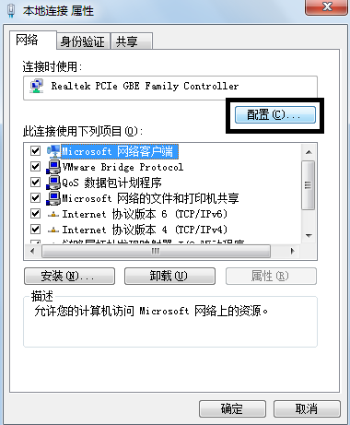
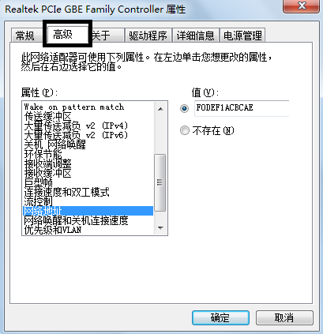
Window系统软修改有线网卡MAC

Slide 8
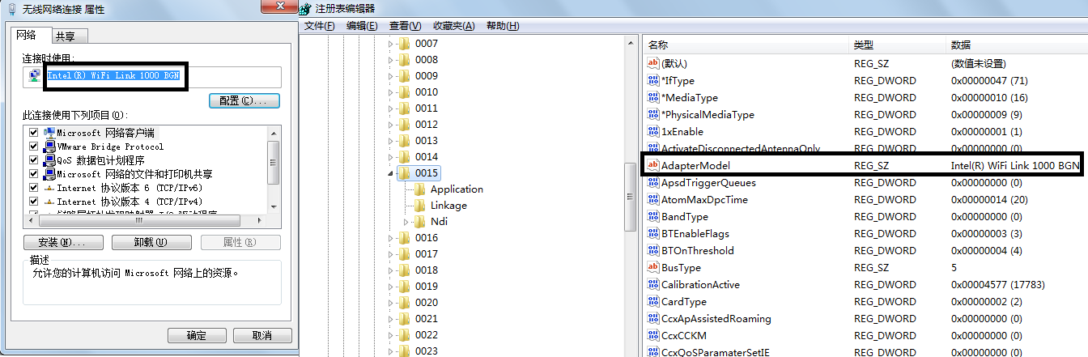
Window系统软修改无线网卡MAC
在注册表中搜索连接名称
Notes:
HKEY_LOCAL_MACHINE\SYSTEM\CurrentControlSet\ Control\Class\{4D36E972-E325-11CE-BFC1-08002BE10318}，找到网卡名称后新建字符串名“NetworkAddress”，值为MAC地址即可

Slide 9
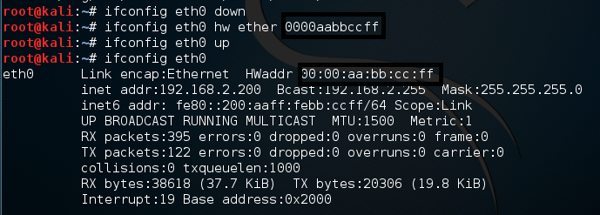
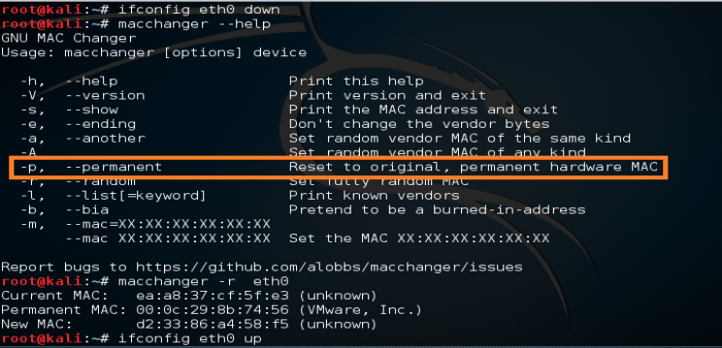
Linux系统软修改MAC
ifconfig命令
禁用网卡
设置网卡的MAC地址
启用网卡
macchanger
自动恢复原始MAC
相同厂家
不同厂家，相同类型
不同厂家，不同类型
完全随机
Notes:
# macchanger –help
# macchanger -r eht0 生成随机mac地址
# macchanger -p eht0 复原MAC地址

Slide 10
问题
如果局域网中有两台在线的主机具有相同的MAC地址，它们是否能同时正常通信？
根据交换机的工作机制，可以判定两台主机无法同时通信。假设主机A和B的MAC地址都是MAC_AB，而A连接交换机的端口1，B连接交换机的端口2。
端口地址表
端口地址表
端口地址表
MAC_AB
1
MAC_AB
2
MAC_AB
1
当A和B同时发送报文时，端口地址表中记录的MAC_AB只会有1条记录。那么当其它主机给A或者B发送报文时，如果端口地址表中记录的是端口2，那么A不会收到报文，如果记录的是端口1，那么B不会收到报文。

Slide 11
网络地址转换
地址将私有转换为公有IP地址的技术，对终端用户透明
静态转换
可实现外网到内网的映射
动态转换
可用于没有传输层的IP报文，如OSPF路由报文
端口地址转换PAT
共享一个IP，只能适用于基于UDP/TCP的网络通信
地址转换表
每个表项与一个会话绑定
与操作系统的TCP/IP协议栈没有关联
将内网的私有IP地址转换为公有IP地址，转换方式是一对一且固定不变
内网的私有IP地址转换为公用IP地址时，NAT会从公用IP地址池中随机选择一个
既改变外出报文的IP地址，也改变报文的端口
内网主机的第一个报文发给外网时，会话即被建立，当通信结束时，NAT将该会话从地址转换表中删除

Slide 12
地址转换表
静态表项在配置后即固定不变
动态表项在每次会话新建立后保持不变
netstat -an
netstat -an
netstat -an

Slide 13
配置案例
实验环境
两台win server 2016 虚拟机，其中一台nat服务器 ，另一台web 服务器，使用Windows 10 做客户机
nat服务器的外网网段是220.220.110.0/24 ，内网网段是10.128.98.0/24，nat 服务器有两块网卡，内部网卡IP为10.128.98.25，外网网卡IP为220.220.110.10
web服务器的IP为220.220.110.100，win10的IP为10.128.98.24
win10的网关必须设置为nat服务器的内网IP即10.128.98.25

Slide 14
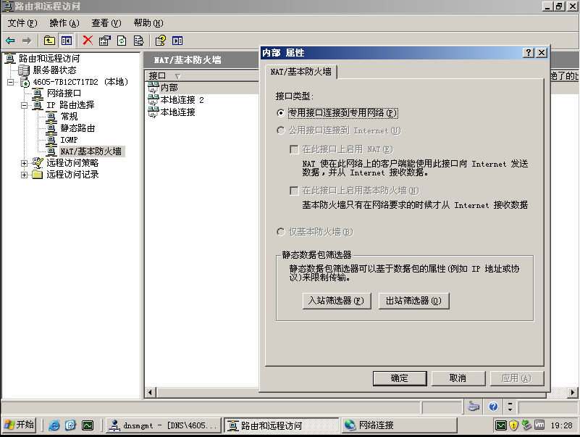
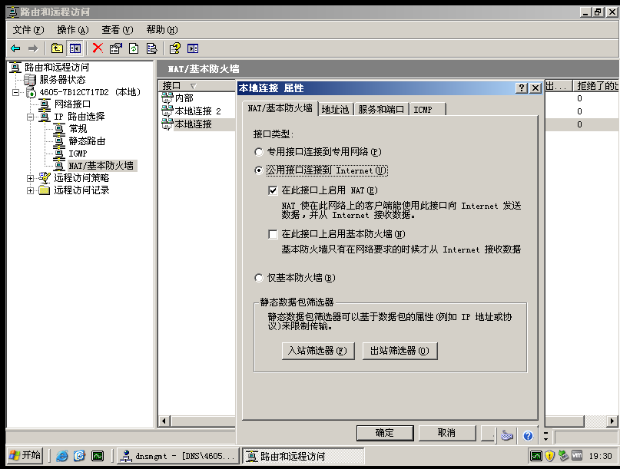
配置案例---nat服务器配置

Slide 15
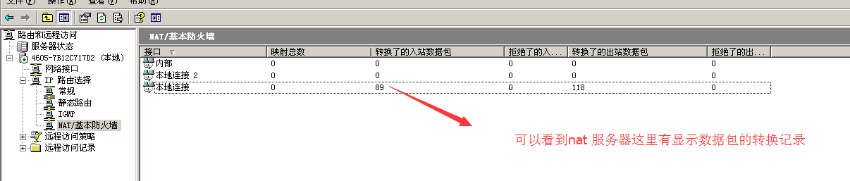
配置案例---nat服务器报文转换统计

Slide 16
代理/代理隐藏
不直接与目标主机进行通信，而是通过代理主机间接地与目标主机通信
代理主机
将内网与外网隔离
有漏洞的代理主机成为网络跳板
正向代理
向代理主机发请求(包含实际的目标地址)
代理主机向目标主机转发请求，获得应答并转发给客户机
必须知道代理主机的IP地址和运行代理服务的端口号
反向代理
客户主机不知道代理主机的存在
直接向目标(即代理主机)发起请求
代理主机根据预定义的映射关系向目标服务器转发请求
将源主机与目标主机的直接通信分解为两个间接通信进程
通常所说的代理默认是正向代理
相当于实际服务器的前端，通常用于保护和隐藏真正的目标服务器
Notes:
https://www.cnblogs.com/ranyonsue/p/11187588.html

Slide 17
代理主机工作过程
netstat -an
netstat -an
netstat -an

Slide 18
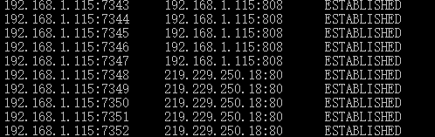
代理服务器的netstat -an示例
正向代理
代理服务器 192.168.1.115:808
客户机192.168.1.115
服务器 219.229.250.18

Slide 19
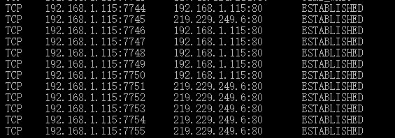
代理服务器的netstat -an示例
反向代理
代理服务器 192.168.1.115:80
客户机192.168.1.115
真实服务器 219.229.250.18

Slide 20
透明代理
正向代理不需要配置代理主机的IP地址和端口
通常放置在网关位置
客户机向目标发起请求
代理主机自动建立与服务器的连接
转发客户请求并接收应答
最后转发给客户
工作在传输层或应用层
netstat -an

Slide 21
常用代理
HTTP代理
SSL代理
HTTP CONNECT代理
HTTP TUNNEL代理
FTP代理
POP3代理
Telnet代理
Socks代理
主要作用是代理浏览器访问WEB服务器，端口一般为80、8080
代理访问https://开头的WEB网站，SSL的标准端口为443
用户向代理发起HTTP CONNECT请求，代理为用户建立连接到目标的任何端口
与HTTP CONNECT代理类似，但是转发隧道报文，通常是加密的SSL通信
代理FTP客户机软件访问FTP服务器，其端口一般为21、2121
代理邮件客户机软件用POP3协议收邮件，其端口一般为110
代理Telnet客户程序访问Telnet服务器，用于远程控制和管理，其端口一般为23
传输层套接字代理，它支持所有应用层协议，其标准端口为1080

Slide 22
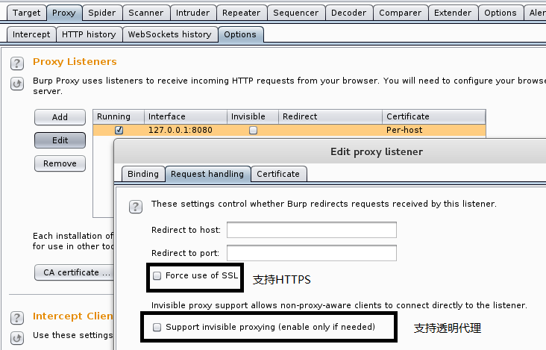
Burpsuite
一款用Java语言编写用于WEB攻击的集成平台，包括一个HTTP和HTTPS代理服务器，仅支持透明代理和正向代理功能

Slide 23
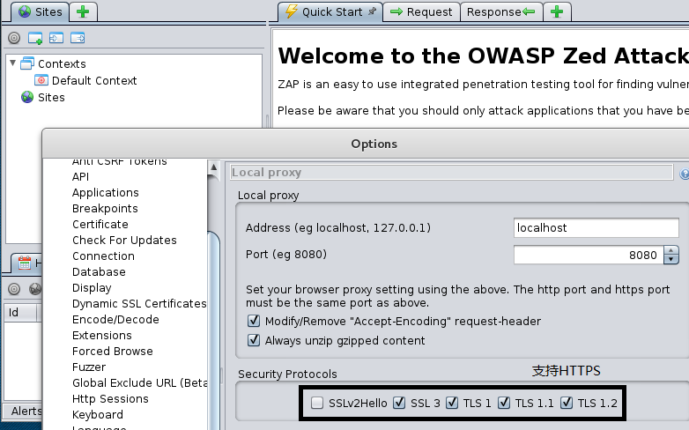
OWASP ZAP
一款免费WEB安全扫描器，集成HTTP和HTTPS的代理服务器，仅支持正向代理功能

Slide 24
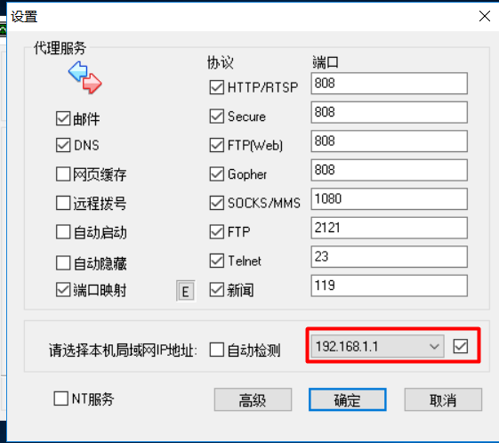
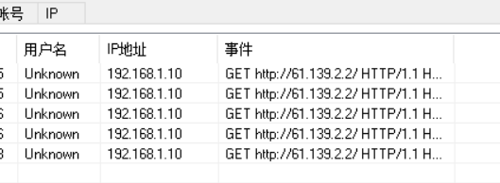
CCProxy
国内出品的Windows代理软件，支持正向和反向代理，但自身不支持透明代理
Sockscap64
所有自身不支持SOCKS代理的应用程序通过Sockscap64都可以实现代理访问，支持Socks4、Socks5和HTTP协议
proxychains
Notes:
基于NAT实验的拓扑，三台主机同网段，在NAT服务器中部署Ccproxy，客户端浏览器设置代理实现访问

Slide 25
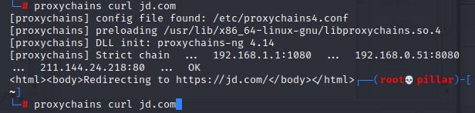
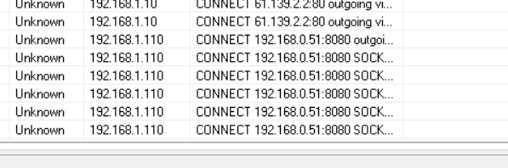
Ccproxy+Proxychains实现二层代理
访问时可以看到走的两层代理
Ccproxy中也可以看到被连接
Notes:
嵌套代理
1.新起kali内网IP为192.168.1.110，打开zap，在工具-选项中的localproxy中添加kali的公网IP及8080端口
2. # vim /etc/proxychains4.conf 末尾增加：
socks4 192.168.1.1 1080
http 192.168.0.51 8080
禁用掉proxy dns

Slide 26
其它方法
身份冒充
获得用户口令或其它证明用户身份的令牌
僵尸主机(Zombie)
使用僵尸主机访问目标主机
利用Zombie安装代理服务程序
访问结束后在Zombie上清除一切访问痕迹
盗用其它用户的账号进行攻击，管理员会误以为是真实用户正在访问

Slide 27
小结
基于TCP连接的IP地址欺骗(IP Spoofing)
Mac地址欺骗(mac spoofing)
网络地址转换(NAT)
端口地址转换、动态转换和静态转换
代理隐藏
正向代理、反向代理、透明代理、匿名代理
Burpsuite、ZAP、CCProxy、Sockcaps64和Proxychains
多层代理隐藏结合Zombie主机
需要猜测目标主机的TCP ISN序号，难度相对较大
用在局域网中，突破基于MAC地址列表的访问控制方法
使用地址转换表来跟踪每条通信的地址转换，发起连接时登记转换表项
攻击者可以经过多个代理主机转发报文后，间接地对目标主机进行访问
最难追踪

